Slide 1
Лекція 7
Протокол маршрутизації OSPF

Slide 2
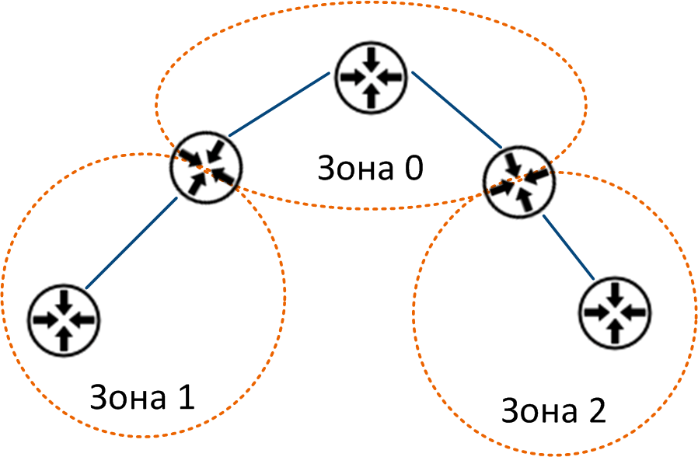
Протокол OSPF
OSPF (Open Shortest Path First) - надійний протокол внутрішньої маршрутизації, що працює на основі інформації про стан каналів.
OSPF найпопулярніший протокол внутрішньої маршрутизації (Interior gateway protocol, IGP). Коли йдеться про внутрішню маршрутизацію, це означає, що зв'язок між маршрутизаторами встановлюється в одному домені маршрутизації, або в одній автономній системі. Представте компанію середнього масштабу з кількома будинками та різними департаментами, кожна з яких пов'язана з іншим за допомогою каналу зв'язку, що дублюється з метою збільшення надійності. Усі будівлі є частиною однієї автономної системи. Однак при використанні OSPF, з'являється поняття «майданчик», «зона» (Area), яке дозволяє сильніше сегментувати мережу, наприклад, поділ «зонами» для кожного окремого департаменту. Для розуміння необхідності даних «зон» при проектуванні мережі необхідно зрозуміти, як працює OSPF.
Є кілька понять, пов'язаних із цим протоколом:
Router ID - Унікальний 32-бітний номер, призначений кожному маршрутизатору. Як правило, це мережева адреса з інтерфейсу маршрутизатора, що має найбільше значення. Часто з цією метою використовується loopback інтерфейс маршрутизатора.
Маршрутизатори-сусіди - Два маршрутизатори з каналом зв'язку між ними можуть надсилати один одному повідомлення.
Сусідство - Двосторонні відносини між маршрутизаторами-сусідами. Сусіди не обов'язково формують між собою сусідство.
LSA (Link State Advertisement) – ​​повідомлення про стан каналу між маршрутизаторами.
Hello повідомлення - За допомогою цих повідомлень маршрутизатори визначають сусідів та формують LSA
Area (Зона) - набір маршрутизаторів, які обмінюються LSA з іншими в одній зоні. Зони обмежують LSA та стимулюють агрегацію роутерів.

Slide 3
OSPF – протокол маршрутизації із перевіркою стану каналів. Уявіть карту мережі – для того, щоб її сформувати, OSPF робить наступні дії:
Спочатку, коли протокол тільки запустився на маршрутизаторі, він починає посилати hello-пакети для знаходження сусідів та вибору DR (designated router, призначений маршрутизатор). Ці пакети включають інформацію про сусідів і стан каналів. Наприклад, OSPF може визначити з'єднання типу «точка-точка», і після цього дане з'єднання «піднімається», тобто стає активним. Якщо це розподілене з'єднання, маршрутизатор чекає вибору DR перед тим як позначити канал активним.
Існує можливість змінити Priority ID для, що дозволить бути впевненим у тому, що DR-ом стане найпотужніший і найпродуктивніший маршрутизатор. В іншому випадку, переможе маршрутизатор з найбільшою IP-адресою. Ключова ідея DR і BDR (Backup DR), у тому, що вони є єдиними пристроями, що генерують LSA і зобов'язані обмінюватися базами даних стану каналів з іншими маршрутизаторами в подсети. Таким чином, усі не-DR маршрутизатори формують сусідство з DR. Весь сенс подібного дизайну у підтримці масштабованості мережі. Очевидно, що єдиний спосіб переконатися в тому, що всі маршрутизатори оперують однією інформацією про стан мережі – синхронізувати БД між ними. В іншому випадку, якби в мережі було 35 маршрутизаторів, і потрібно додати ще один пристрій, з'явилася б необхідність у встановленні 35 процесів сусідства. Коли база централізована (тобто є центральний, обраний маршрутизатор - DR) цей процес спрощується кілька порядків.
Обмін базами даних – дуже важлива частина процесу встановлення сусідства, після того як маршрутизатори обмінялися hello-пакетами. За відсутності синхронізованих баз даних можуть виникнути помилки, такі як петлі маршрутизації. Третя частина встановлення сусідства – обмін LSA. Нульова зона (Area 0) особлива, і за наявності декількох зон, всі вони повинні бути з'єднані з Area 0. Ще її називають backbone.

Slide 4
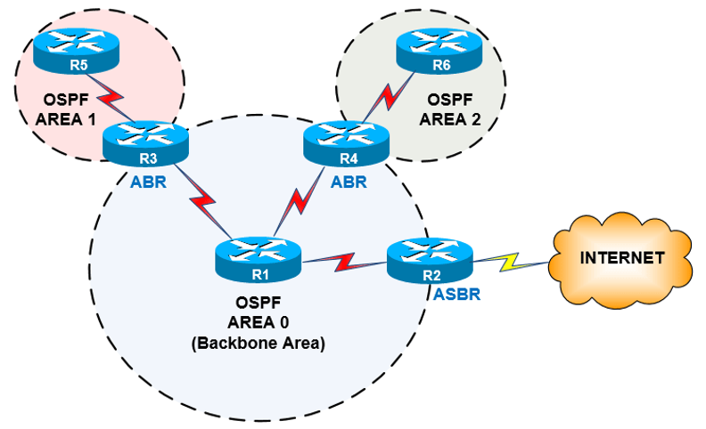
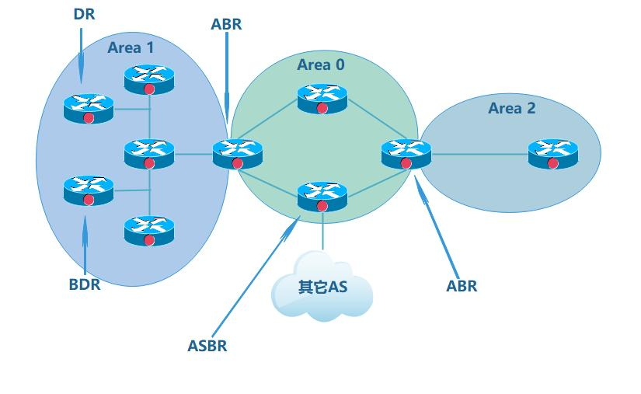
ТИПИ МАРШРУТИЗАТОРІВ OSPF
ABR (Area Border Router) – маршрутизатор всередині нульової зони, через який йде зв'язок з рештою зон
DR, BDR (Designated Router, Backup Designated Router) – це основний та резервуючий маршрутизатори, які відповідальні за базу даних маршрутизаторів у мережі. Вони отримують та надсилають оновлення через multicast іншим маршрутизаторам у мережі. BDR надсилає повідомлення тільки якщо DR виходить з ладу, або з ним розривається зв’язок. Тобто BDR – це запасний DR.
ASBR (Autonomous System Boundary Router) – цей тип маршрутизаторів з'єднує одну або кілька автономних систем для можливого обміну маршрутами між ними.

Slide 5
Піднімаємо OSPF на обладнанні Cisco
Налаштування OSPF (Open Shortest Path First) досить просте і складається з двох основних кроків:
увімкнення протоколу глобальною командою router ospf PROCESS_NUMBER;
вибору мереж, які протокол оголошує, для чого використовується команда network 255.255.255.255 0.0.0.255 AREA_NUMBER;
PROCESS_NUMBER та AREA_NUMBER – це номер процесу та номер зони відповідно. Для встановлення сусідства номер процесу OSPF не обов’язково має бути однаковим, але обов'язково має збігатися номер зони. Інтерфейси та мережі вказуємо через зворотну маску!
Приклад налаштування OSPF
У нашій топології маршрутизатори R1 і R2 мають безпосередньо підключені підмережі.
Нам потрібно включити дані підмережі до динамічної маршрутизації OSPF. Для цього нам спочатку потрібно увімкнути OSPF на обох маршрутизаторах і потім «оголосити» дані мережі за допомогою команди network. На маршрутизаторах переходимо в глобальний режим конфігурації та вводимо наступні команди відповідно до нашої схеми:
router ospf 1
network 10.0.1.0 0.0.0.255 area 0
network 172.16.0.0 0.0.255.255 area 0
router ospf 1
network 192.168.0.0 0.0.0.255 area 0
network 172.16.0.0 0.0.255.255 area 0
Щоб перевірити, чи запрацювала динамічна маршрутизація використовуємо команди show ip ospf neighbors та show ip route

Slide 6
Другий сценарій налаштування OSPF
За першим прикладом видно, що налаштування OSPF досить просте. Однак цей протокол маршрутизації має досить багато різноманітних особливостей, які сильно ускладнюють процес налаштування, але при цьому роблять OSPF дуже гнучким протоколом. У прикладі ми налаштуємо мультизонний (multiarea) OSPF з деякими додатковими функціями.
У нашому прикладі у нас є дві зони OSPF, area 0 та area 1. Як видно на схемі, маршрутизатори R1 та R2 знаходяться в зоні 0, і R2 та R3 у зоні 1. Оскільки R2 з'єднує дві зони, він стає ABR – Area Border Router (граничним маршрутизатором). Нашим завданням є оголошення підмереж, безпосередньо підключених до R1 та R3. Для цього на R1 введемо наступні команди:
Ми вручну вказали ідентифікатор маршрутизатора, і тепер процес OSPF використовуватиме цей RID при спілкуванні з іншими OSPF сусідами.
Оскільки R1 підключений тільки до R2, нам необхідно встановити сусідство з R2 і оголосити безпосередньо підключені мережі через OSPF. Налаштування на R3 виглядають такими, як на R1, але з іншим номером зони.
router ospf 1
network 10.0.1.0 0.0.0.255 area 0
network 172.16.0.0 0.0.255.255 area 0
router-id 1.1.1.1
router ospf 1
network 192.168.0.0 0.0.0.255 area 1
network 90.10.0.0 0.0.0.255 area 1
router-id 3.3.3.3

Slide 7
Тепер перейдемо до налаштування R2 - так як він є граничним маршрутизатором, необхідно встановити сусідство з R1 і R3. Для цього нам необхідно налаштувати окреме сусідство для кожної зони – 0 для R1 та 1 для R2.
Для перевірки використовуємо команди show ip ospf neighbor та show ip route ospf на маршрутизаторах R1 та R3. Літери IA означають, що ці маршрути знаходяться в різних зонах.
Оскільки R1 і R3 знаходяться в різних зонах, між ними ніколи не буде сусідства.
Для R2
router ospf 1
network 172.16.0.0 0.0.255.255 area 0
network 192.168.0.0 0.0.0.255 area 1
router-id 2.2.2.2

Slide 8
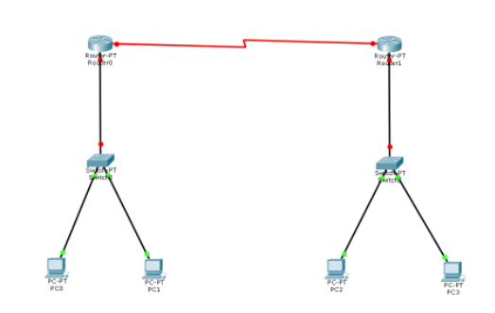
Піднімаємо OSPF у Cisco Packet Tracer
Створимо таку схему – два маршрутизатори, з'єднані один з одним за допомогою серійного інтерфейсу, до кожного підключено комутатором, а вже до них підключаються комп'ютери.
Налаштування мережі
Почнемо з налаштування інтерфейсів на роутері. Спочатку налаштуємо інтерфейс FastEthernet 0/0, який дивиться у бік комутатора. Використовуємо команду int fa 0/0 для входу в режим конфігурації інтерфейсу, ip address [ip_адреса][маска] для того, щоб призначити йому IP адресу, і команду no shutdown для того, щоб включити інтерфейс. Після цього ми побачимо повідомлення, що інтерфейс і протокол тепер знаходяться в стані UP.
en
conf t
int fa 0/0
ip address 192.168.1.10 255.255.255.0
no sh

Slide 9
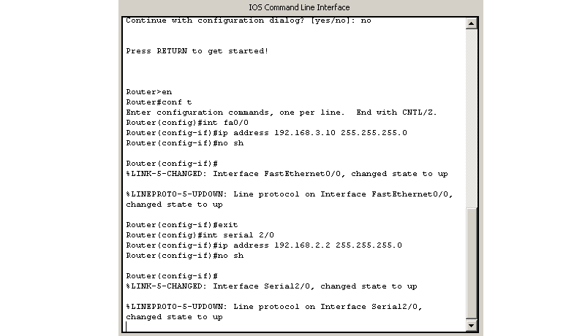
Потім налаштуємо інтерфейс Serial 2/0.
Тут все теж саме, але оскільки це інтерфейс serial, то ми ще виконуємо команду clock rate, щоб задати швидкість 64000 біта в секунду. Цю команду ми маємо виконати на маршрутизаторі, який є DCE (Data Communication Equipment). Це залежить від того, яким кінцем підключений serial кабель, тому що він не симетричний. Щоб подивитися, яка роль порту потрібно використовувати команду show controllers [інтерфейс] , де ми побачимо, є він DCE або DTE.
en
conf t
int serial 2/0
ip address 192.168.2.1 255.255.255.0
clock rate 64000
no sh
exit
Аналогічні установки проведемо для іншого маршрутизатора, за винятком того, що він є DTE (Data Terminal Equipment) і використовувати команду clock rate не потрібно.

Slide 10
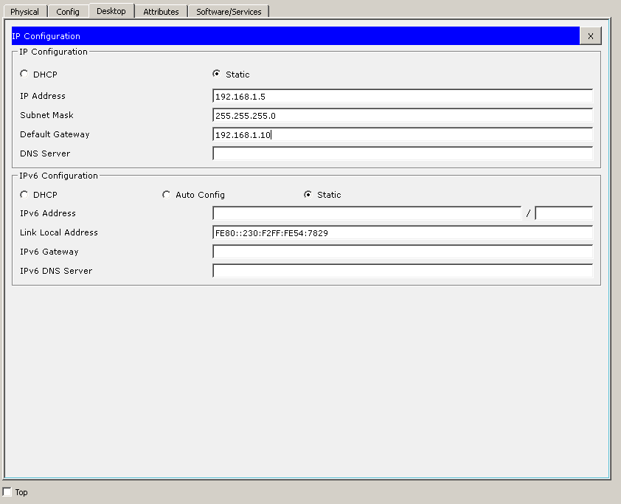
Після цього всі інтерфейси повинні бути в стані UP і стати зеленими. Тепер надамо IP адреси комп'ютерам. Для цього двічі клацнемо іконку комп'ютера, перейдемо у вкладку Desktop і натисніть на IP Configuration. У вікні вибираємо опцію static в блоці IP Configuration і задаємо необхідну IP адресу, маску та шлюз, відповідно до нашої схеми.

Slide 11
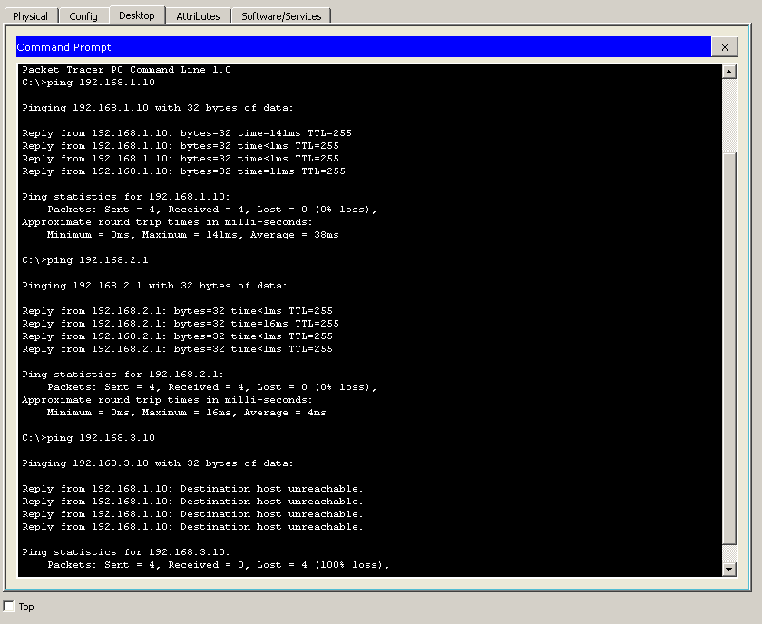
Те саме проробляємо і для інших ПК. Після цього можна перевірити доступність, використовуючи команду Ping, зайшовши на комп'ютер у вкладку Desktop – Command Prompt.

Slide 12
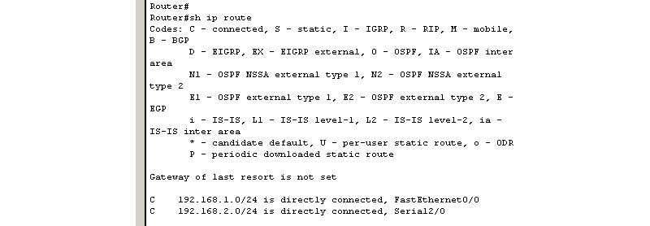
Як видно на скріншоті, у нас є доступ до шлюзу, який знаходиться в нашій підмережі 192.168.1.0/24, є доступ до інтерфейсу роутера, що знаходиться в підмережі 192.168.2.0/24, тому що він знаходиться на роутері і тому потрапляє в таблицю маршрутизації але при цьому до іншої адреси цієї підмережі доступу у нас немає. І ми не маємо доступу до підмережі 192.168.3.0/24. На даний момент таблиця маршрузіації лівого роутера виглядає так
Щоб це виправити та отримати доступ до підмережі 192.168.3.0/24, налаштуємо протокол маршрутизації OSPF.

Slide 13
Налаштування OSFP
Запускаємо процес OSPF на першому маршрутизаторі. Для цього використовуємо команду router OSPF [номер процесу] для запуску протоколу, і команду network [ip_адреса_мережі][wildcard_маска][зона] , в якій ми вказуємо всі підмережі, для яких буде працювати OSPF.
Те саме виконуємо на другому маршрутизаторі. Номер зони має бути таким самим, як і на першому роутері.
en
conf t
router ospf 1
network 192.168.1.0 0.0.255 area 0
network 192.168.2.0 0.0.255 area 0
network 192.168.3.0 0.0.255 area 0
exit

Slide 14
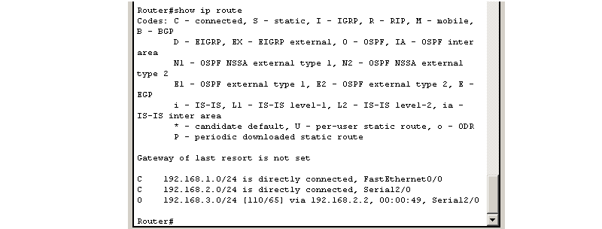
Як видно на скріншоті, процес OSPF вже одразу запрацював. Тепер можна перевірити таблицю маршрутизації.
Як бачимо, тепер усі мережі з'явилися у таблиці маршрутизації. Тепер знову перевіримо мережеву доступність між підмережами 192.168.1.0/24 та 192.168.3.0/24, використовуючи утиліту Ping.

Slide 15
Протокол маршрутизації OSPF: LSA, області та віртуальні посилання
Розглянемо типи LSA, типи областей та віртуальні посилання (LSA types, area types та virtual links).
OSPF LSA ТИПИ
Link State Advertisements (LSA) — Оголошення стану каналу — це основа роботи мереж на OSPF. Наповнення цих оновлень дозволяють мережі OSPF створити карту мережі. Це відбувається за допомогою алгоритму найкоротшого шляху Дейкстри.
Не всі LSA OSPF рівні. Нижче представлений кожен з них:
Router (Type 1) LSA - визначено в межах області. Він описує інтерфейси локального маршрутизатора, що беруть участь у OSPF, та сусідів, яких встановив локальний спікер OSPF.
Network (Type 2) LSA –OSPF функціонує на (широкомовному) Ethernet сегменті. Він вибирає Designated Router (DR) and Backup Designated Router (BDR), щоб зменшити кількість суміжностей, які мають бути сформовані, та хаос, який буде результатом перетину цих відносин. Type 2 LSA відправляється призначеним маршрутизатором до локальної області. Цей LSA описує всі маршрутизатори, підключені до цього сегменту.
Summary (Type 3) LSA –Type 1 LSA та Type 2 LSA ретранслюються в межах області. Їх називають intra-area LSA. Summary (Type 3) LSA використовується для оголошення префіксів, отриманих з Type 1 LSA та Type 2 LSA в іншій області. ABR - це пристрій OSPF, який розділяє області, і саме цей пристрій рекламує Type 3 LSA.
ASBR Summary (Type4) LSA - Autonomous System Boundary Router (ASBR). Завдання цього маршрутизатора у тому, щоб запровадити зовнішню префиксную інформацію з іншого домену маршрутизації. Для того, щоб повідомити маршрутизатори в різних областях про існування цього спеціального маршрутизатора, використовується Type 4 LSA. Цей Summary LSA надає ідентифікатор маршрутизатора ASBR.
External (Type 5) LSA - ASBR це пристрій, який приносить префікси з інших доменів маршрутизації. Type 4 LSA описує цей пристрій. Але який LSA використовується для реальних префіксів, що надходять з іншого домену? Це Type 5 LSA. OSPF ASBR створює ці LSA, і вони відправляються до Area Border Routers для пересилання в інші області.
NSSA External (Type 7) LSA - у OSPF є спеціальний тип області, званий Not So Stubby Area (NSSA). Ця область може бути заглушкою, але вона також може вводити зовнішні префікси з ASBR. Ці префікси передаються як Type 7 LSA. Коли ABR отримує ці Type 7 LSA, він відправляє по одному інші області, такі як Type 5 LSA. Таким чином, позначення Type 7 призначене лише для цієї спеціальної області NSSA.

Slide 16
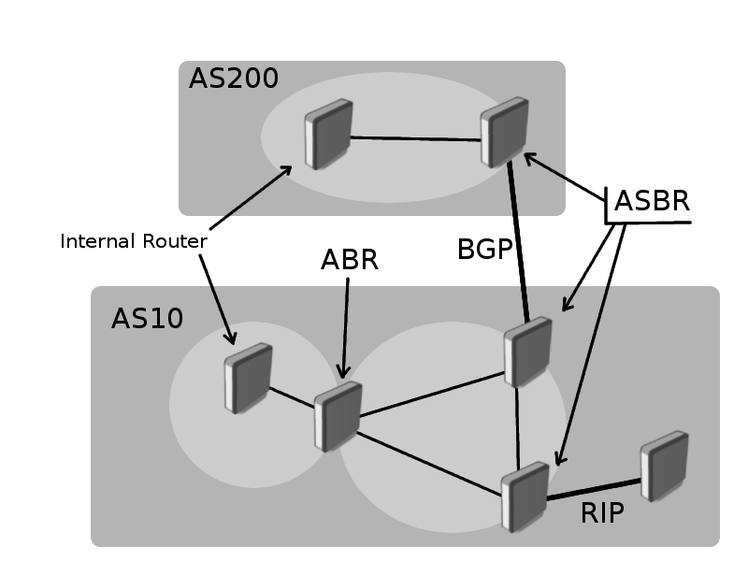
Області (Areas)
OSPF використовує різні типи областей обмеження лавинної розсилки оновлень станів каналів (link-state flooding) через мережу. Лавинне розсилання та обчислення алгоритму Дейкстри на маршрутизаторі обмежено змінами в межах області. Маршрутизатори, що відносяться до кількох областей, називають граничним маршрутизатором мережі (ABR). Тому ABR має містити інформацію про всі області, до яких він підключений. Маршрутизатор називають ASBR граничний маршрутизатор автономної системи, коли він виконує функції шлюзу між OSPF та іншим протоколом маршрутизації. Маршрутизатор називають внутрішнім маршрутизатором (IR), коли всі його інтерфейси OSPF відносяться до однієї області.
OSPF передбачає кілька типів областей:
магістральна область (backbone area),
стандартна область (standard area),
тупикова область (stub area) та
не повністю тупикова область (not-so-stubby area).
Магістральна область є ядром всієї мережі OSPF, всі області з'єднані з магістральною областю.
Необхідно завжди починати конфігурацію OSPF з магістральних областей, а потім розширювати конфігурацію мережі в інші області.

Slide 17
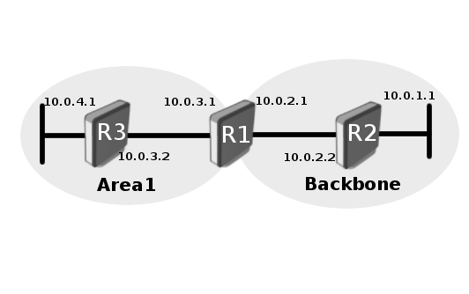
Мережі з кількома областями
OSPF надає можливість розбити велику OSPF мережу на безліч керованих областей. Великі мережі, що складаються з єдиної області, можуть викликати серйозні проблеми через різні фактори. Кожен маршрутизатор перераховує базу даних щоразу, коли топологія мережі зазнає змін, цей процес займає ресурси центрального процесора. Кожен маршрутизатор містить повну базу даних станів каналів, що показує топологію всієї мережі, це займає ресурси пам'яті.
Повна копія таблиці маршрутизації та кількість записів у таблиці маршрутизації може бути значно більшою, ніж кількість мереж, які можуть зайняти ще більше ресурсів пам'яті. Ось чому краще створити кілька областей для великих мереж.
Проста мережа з кількома областями

Slide 18
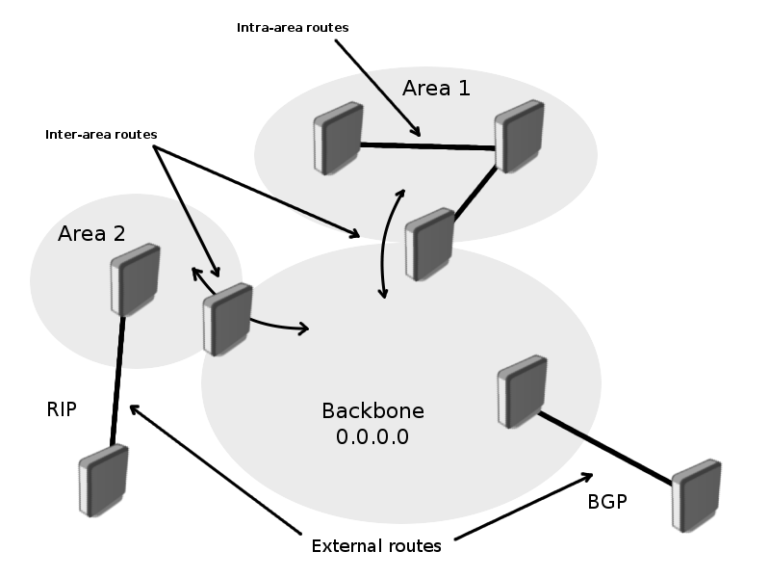
Магістральна Область (Backbone Area)
OSPF має специфічні обмеження для конфігурацій, що складаються з декількох областей, одна з цих областей має бути магістральною областю.
Area-ID магістральної області завжди 0.0.0.0 і не має бути змінено. Магістральна область має бути центром всіх інших областей, оскільки магістральна область збирає та вводить маршрутну інформацію з усіх областей та пересилає цю інформацію до інших областей.
У разі коли нова область не може бути фізично приєднана до магістральної області, повинен бути створений віртуальний канал (virtual link).
Існує кілька типів маршрутної інформації:
Внутрішні обласні маршрути (intra-area routes) - маршрути, створені в межах області (пункт призначення належить області).
Зовнішні обласні маршрути (inter-area routes) - маршрути походять з інших областей, які також називаються підсумковими маршрутами.
Зовнішні маршрути (external routes) – маршрути, створені зовнішніми протоколами маршрутизації та запроваджені в OSPF шляхом перерозподілу.

Slide 19
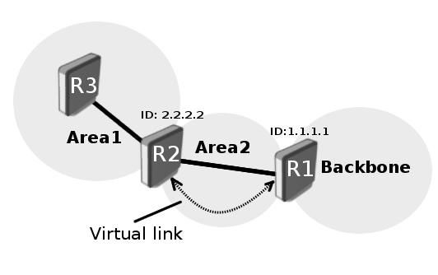
Віртуальний Канал (Virtual Link)
Віртуальні канали створюються для двох цілей:
з'єднати область із магістральною областю, якщо немає фізичного сполучення;
з'єднати воєдино сегменти магістральної області.
Немає фізичного з'єднання з магістральною областю
Область може мати фізичного з'єднання з магістральною областю, віртуальний канал використовується задля забезпечення логічного шляху від від'єднаної області до магістральної області. Канал має бути створений між двома ABR, які мають спільні області з ABR, пов'язаною з магістральною областю.
Обидва маршрутизатори R1 та R2 є ABR та R1 з'єднаний з магістральною областю. Area2 використовуватиметься як транзитна область і R1 буде точкою входу в магістральну область. Віртуальні канали мають бути налаштовані на обох маршрутизаторах.
Ви створюєте virtual link за допомогою команди у режимі конфігурації OSPF для R2:
area 2 virtual-link 1.1.1.1
Ця команда створює virtual link через область 1 із віддаленим пристроєм OSPF R1 з ідентифікатором маршрутизатора (Router ID) 1.1.1.1.
Ви також налаштовуєтецей віддалений пристрій OSPF за допомогою команди virtual-link для зв’язку з R2.
Відповідна команда буде:
area 2 virtual-link 2.2.2.2

Slide 20
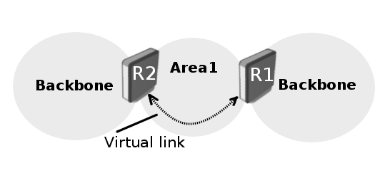
Розділена магістральна область
OSPF дає змогу приєднати розділені частини магістральної області за допомогою віртуальних каналів. Це може знадобитися, коли дві розділені мережі OSPF об'єднуються в одну велику мережу. Віртуальний канал може бути налаштований між ізольованими ABR, які стикаються з магістральною областю та мають спільну область.
Додаткова область може бути створена, щоб стати транзитною областю, коли спільної області немає, це проілюстровано вище.
Віртуальні канали не потрібні в не магістральних областях, коли вони виявляються розділеними. OSPF не намагається активно відновлювати розділені області, кожен компонент просто стає окремою областю, коли область виявляється розділеною. Магістральна область забезпечує маршрутизацію між новими областями. Деякі призначення можна досягти через внутрішньообласну маршрутизацію, частина області вимагає міжобласну маршрутизацію.
Однак, щоб зберегти повну маршрутизацію після поділу, діапазон адрес не повинен бути розбитий на кілька компонентів серед частин області.

Slide 21
Підсумовування маршрутів
Підсумовування маршрутів - це ущільнення множинимаршрутів на єдиний анонс. Зазвичай це відбувається на межах областей (Area Border Routers), хоч і може бути зроблено між двома будь-якими областями.
Найкраще виконувати підсумовування у напрямку магістральної області. Таким чином, магістральна область отримує всі агреговані адреси і вводить їх в інші області вже сумованими. Існує два види підсумовування: міжобласне та підсумовування зовнішніх маршрутів.
Міжобласне підсумовування маршрутів
Міжобласне підсумовування маршрутів виконується на ABR, воно не застосовується до зовнішніх маршрутів, запроваджених у OSPF через перерозподіл. Налаштування підсумовування здійснюється у меню OSPF area range.

Slide 22
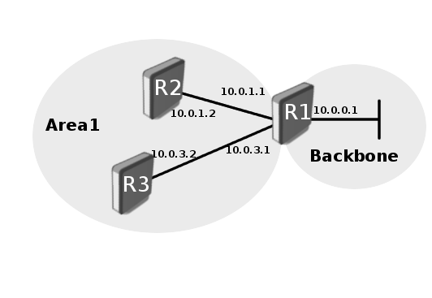
Тупикова Область (Stub Area)
Головна мета тупикових областей – захистити такі області від перенесення зовнішніх маршрутів. Маршрутизація з цих областей у зовнішній світ базується на маршруті за замовчуванням. Тупикова область зменшує розмір бази даних усередині області та знижує вимоги до пам'яті, необхідної маршрутизаторам у цій галузі. Тупикові області мають деякі обмеження, ASBR маршрутизатори не можуть бути внутрішніми маршрутизаторами цієї області, тупикова область може бути транзитною областю для віртуальних каналів. Ці обмеження створені оскільки тупикові області переважно налаштовані задля перенесення зовнішніх маршрутів.
Абсолютно тупикові області – це розширення для тупикової області. Абсолютно тупикова область блокує зовнішні маршрути та підсумововані (міжобластні) маршрути від попадання всередину області. Тільки усередині обласні маршрути впроваджуються у цю область.

Slide 23
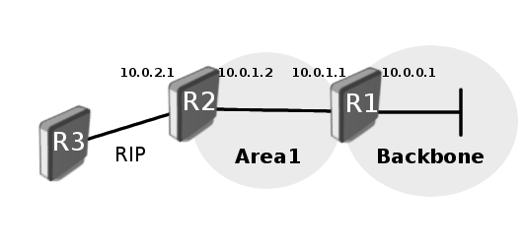
NSSA
Не повністю тупикові області (Not-so-stubby area) або NSSA корисні, коли є потреба впровадити зовнішні маршрути, але використання LSA типу 5 не потрібно.
Тут дві області (магістральна та area1) та з'єднання RIP до area1. Нам потрібно налаштувати Area1 так, щоб вона стала тупиковою областю, але потрібно вводити зовнішні маршрути протоколу RIP. У цьому випадку Area1 має бути налаштована як NSSA
Приклад конфігурації не включає конфігурацію RIP.

Slide 24
МАГІСТРАЛЬНА І НЕ МАГІСТРАЛЬНА ОБЛАСТЬ (BACKBONE І NON-BACKBONE AREAS)
На рисунку 1 показана проста багатозонна мережа.
ATL#conf t
Enter configuration commands, one per line. End with CNTL/Z.
ATL(config)#interface fa0/0
ATL(config-if)#ip ospf 1 area 0
ATL(config-if)#interface lo0
ATL(config-if)#ip ospf 1 area 0
ATL(config-if)#end
ATL2#conf t
Enter configuration commands, one per line. End with CNTL/Z.
ATL2 (config)#interface fa0/0
ATL2 (config-if)#ip ospf 1 area 0
*Mar 27 22 :03 :27.815 : %0SPF-5-ADJCHG : Process 1, Nbr 1 .1.1 .1 on
FastEthernet0/0 from LOADING to FULL, Loading Done
ATL2 (config-if)#interface fa1/0
ATL2 (config-if)#ip ospf 1 area 1
ATL2 (config-if)#end
ORL Router:
ORL# conf t
Enter configuration commands, one per line. End with CNTL/Z.
ORL( config )#interface fa1/0
ORL(config-if)#ip ospf 1 area 1
ORL(config-if)#end
*Mar 27 22 :04:21.515: %0SPF-5-ADJCHG: Process 1, Nbr 10.23.23.2
on FastEthernet1/0 from LOADING to FULL , Loading Done
Зверніть увагу на простоту цієї конфігурації навіть якщо ми налаштовуємо досить складний протокол маршрутизації. Area Border Router (ABR) знаходиться в ATL2 з одним інтерфейсом у магістральній та одним у немагістральній області.
Зверніть увагу, як ми отримуємо деякі «бонусні» перевірки. Коли налаштовуємо інтерфейси, ми можемо бачити, що OSPF-сусідства формуються між пристроями. Це позбавляє нас необхідності перевіряти їх «вручну» за допомогою наступної команди:
ATL2# show ip ospf neighbor

Slide 25
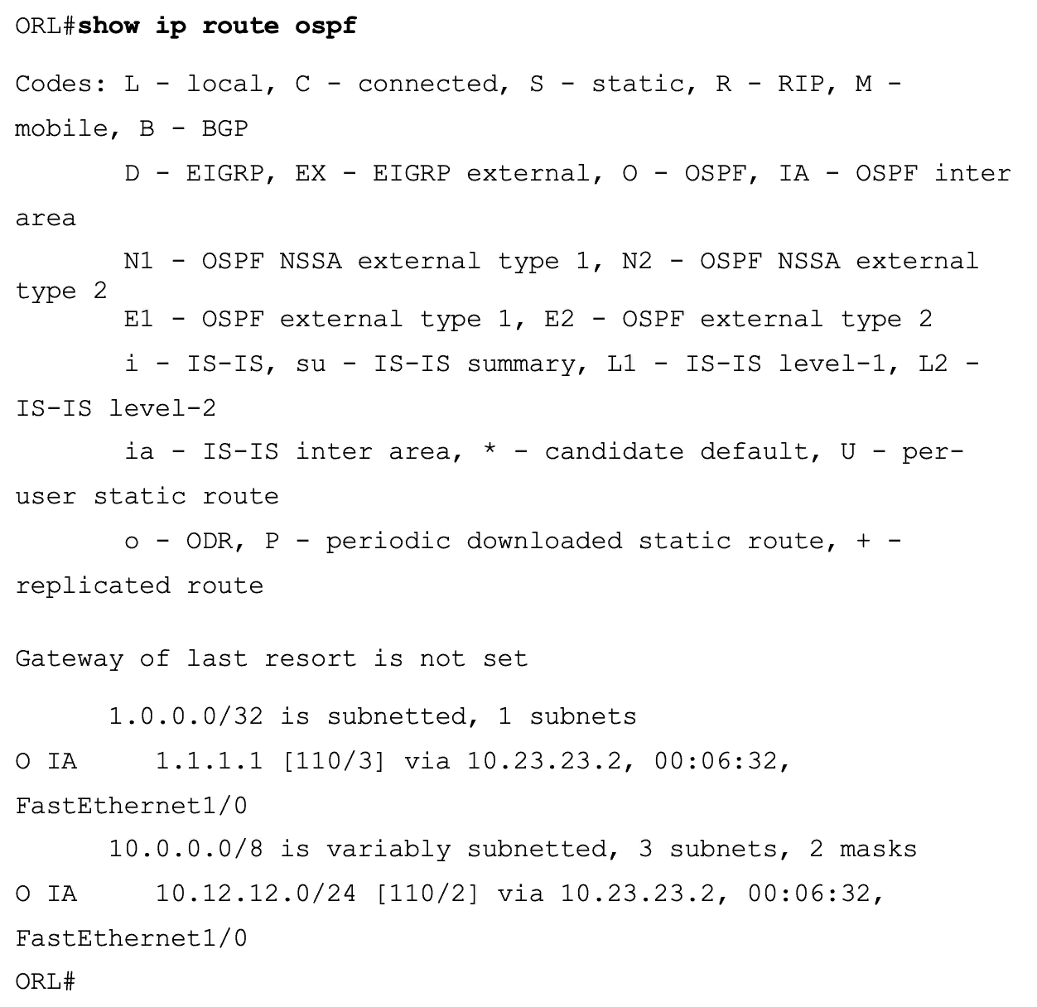
Цікавою перевіркою для нас є перевірка префікса 1.1.1.0/24 з пристрою ATL (а також віддаленого зв'язку між ATL і ATL2). Ми перевіряємо це на ORL, щоб перевірити багатозональну конфігурацію OSPF. Оскільки це "нормальна" область, всі LSA повинні бути дозволені в цій області, і ми повинні бачити, що префікс з'являється міжзонний маршрут OSPF.
show ip route ospf

Slide 26
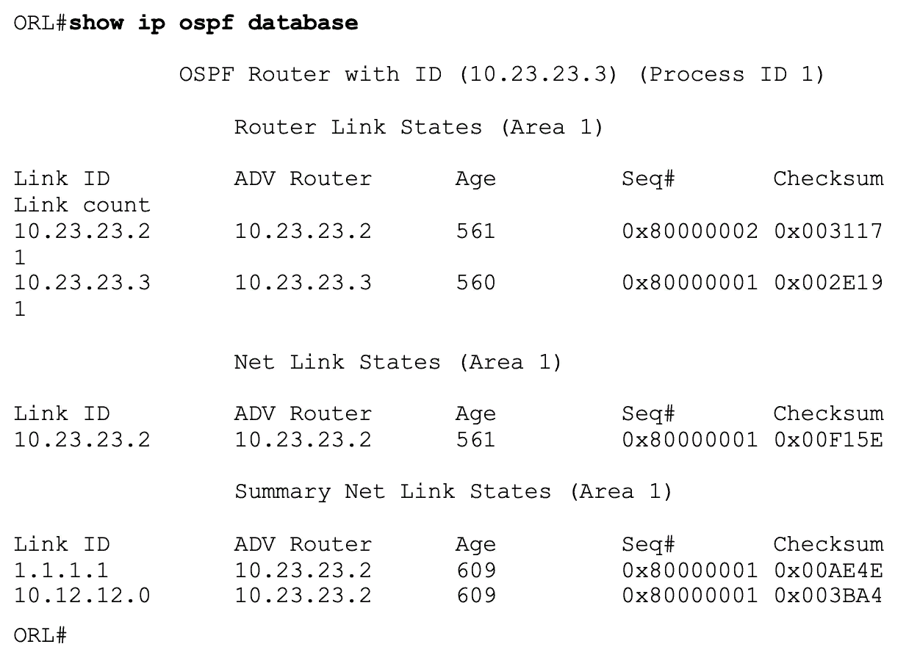
Хоча усунення проблем з OSPF потрібно не часто, ми можемо вивчити базу даних OSPF, щоб побачити різні типи LSA.
show ip ospf database
Записи стану маршрутизатора є Type 1 LSA. Це кінцеві точки в нашій локальній області 1. Записи стану net link є Type 2 LSA. Тут бачимо ідентифікатор маршрутизатора призначеного маршрутизатора (DR). Нарешті, сумарні стани мережевих посилань це Type 3 LSA. Це префікси, які ABR надсилає в нашу область. Звичайно, це loopback (1.1.1.0) та віддалена мережа (10.12.12.0).

Slide 27
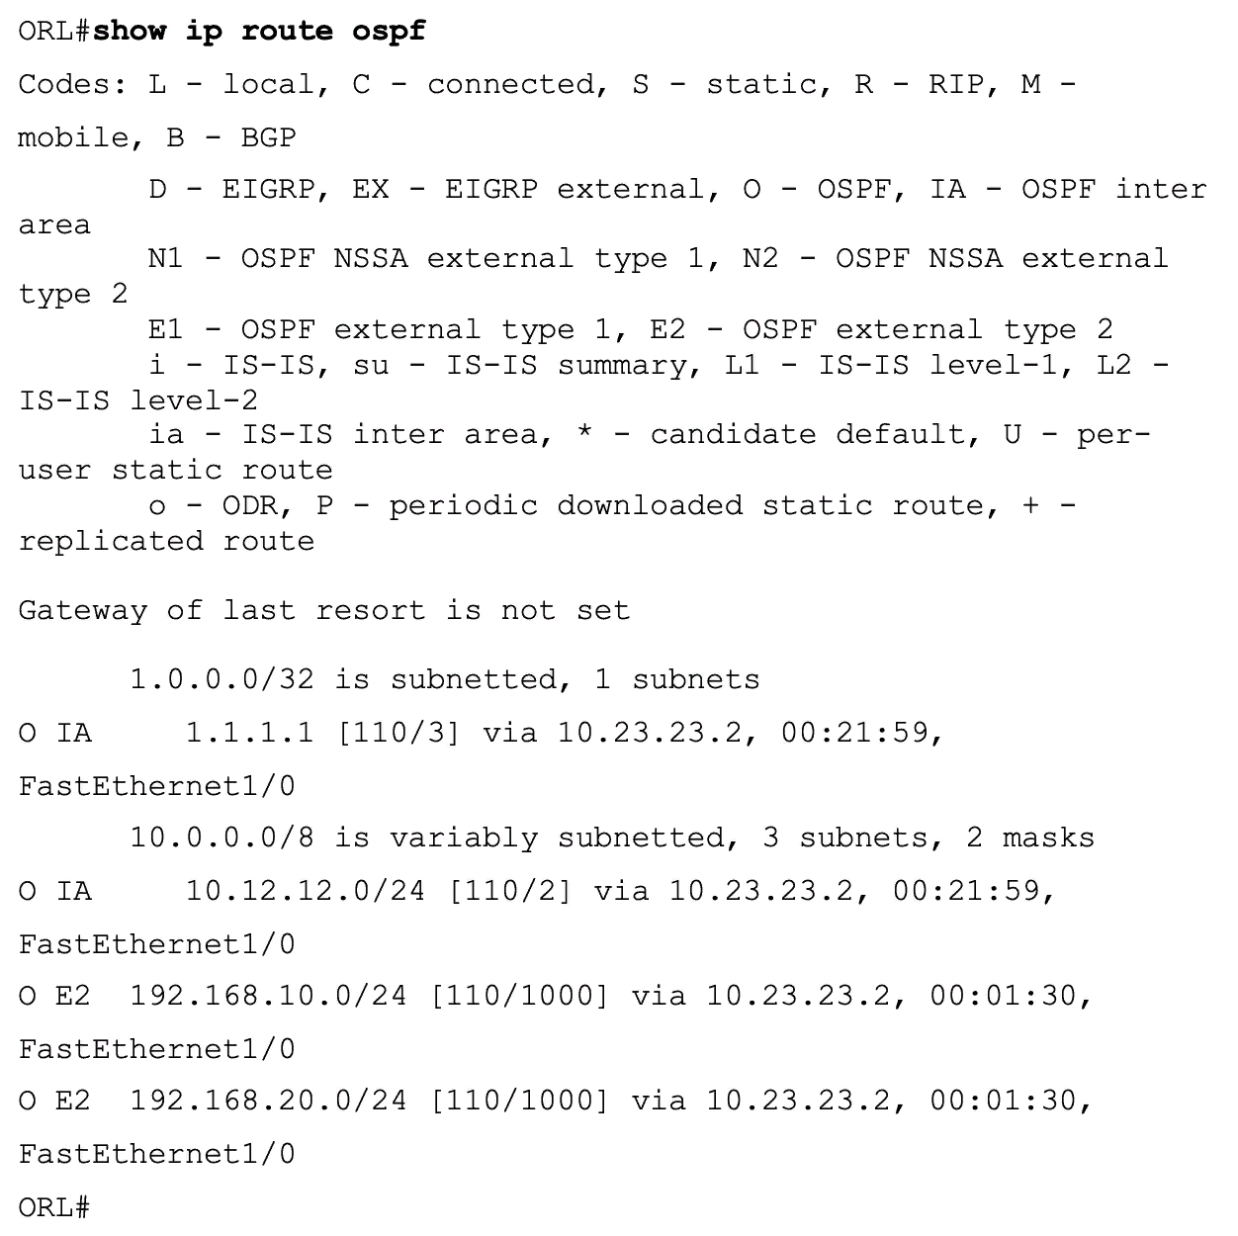
Інтерфейс зворотного зв'язку (loopback interface) оголошений як хост-маршрут 32-розрядної версії. Щоб змінити це, ви можете використовувати команду ip ospf network point-to-point на інтерфейсі loopback. Це змінює тип мережі від типу loopback для OSPF і викликає оголошення маски у вигляді, як вона налаштована.
Давайте налаштуємо деякі зовнішні префікси та введемо їх у домен OSPF. Це просто завдяки loopback interfaces. Ми створимо деякі з них на маршрутизаторі ATL, запустимо на них EIGRP, а потім перерозподілимо їх в OSPF.
ATL#conf t
Enter configuration commands, one per line. End with CNTL/Z .
ATL (config)#interface lo10
ATL (config-if)#ip address 192.168.10.1 255.255.255.0
ATL (config-if)#interface loopback 20
ATL (config-if)#ip address 192.168.20.1 255.255.255.0
ATL (config if)#router eigrp 100
ATL (config-router)#network 192 .168.10.1 0.0.0.0
ATL (config-router)#network 192.168.20.1 0.0.0.0
ATL (config-router)#router ospf 1
ATL (config-router)#redistribute eigrp 100 subnets metric 1000
ATL (config-router)#end
Таблиця маршрутизації:
show ip route ospf
Зауважте, що видалені префікси перераховані як маршрути E2. Це значення за промовчанням зовнішніх маршрутів OSPF типу 2. Це означає, що метрика залишається незмінною, оскільки префікс тече від ASBR (автономного системного прикордонного маршрутизатора) до внутрішнього спікера OSPF. Ви можете змінити тип Type 1, якщо хочете, коли ви виконуєте перерозподіл.

Slide 28
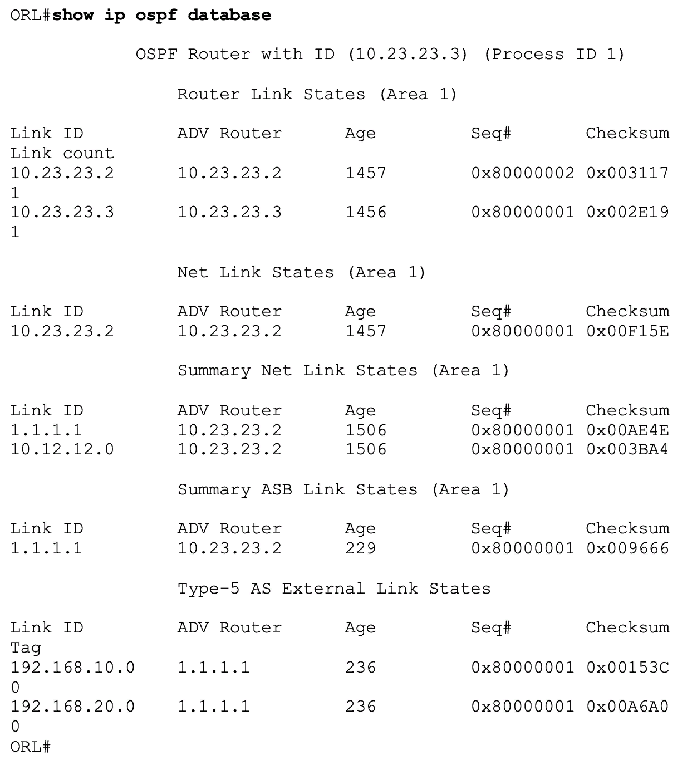
Більший інтерес представляє база даних OSPF:
show ip ospf database
Зверніть увагу на те, як ми підбираємо Type 4 LSA (summary ASB link state), який є ідентифікатором маршрутизатора (1.1.1.1) ASBR (ATL). Ми також отримуємо Type 5 LSA, що є зовнішніми префіксами.

Slide 29
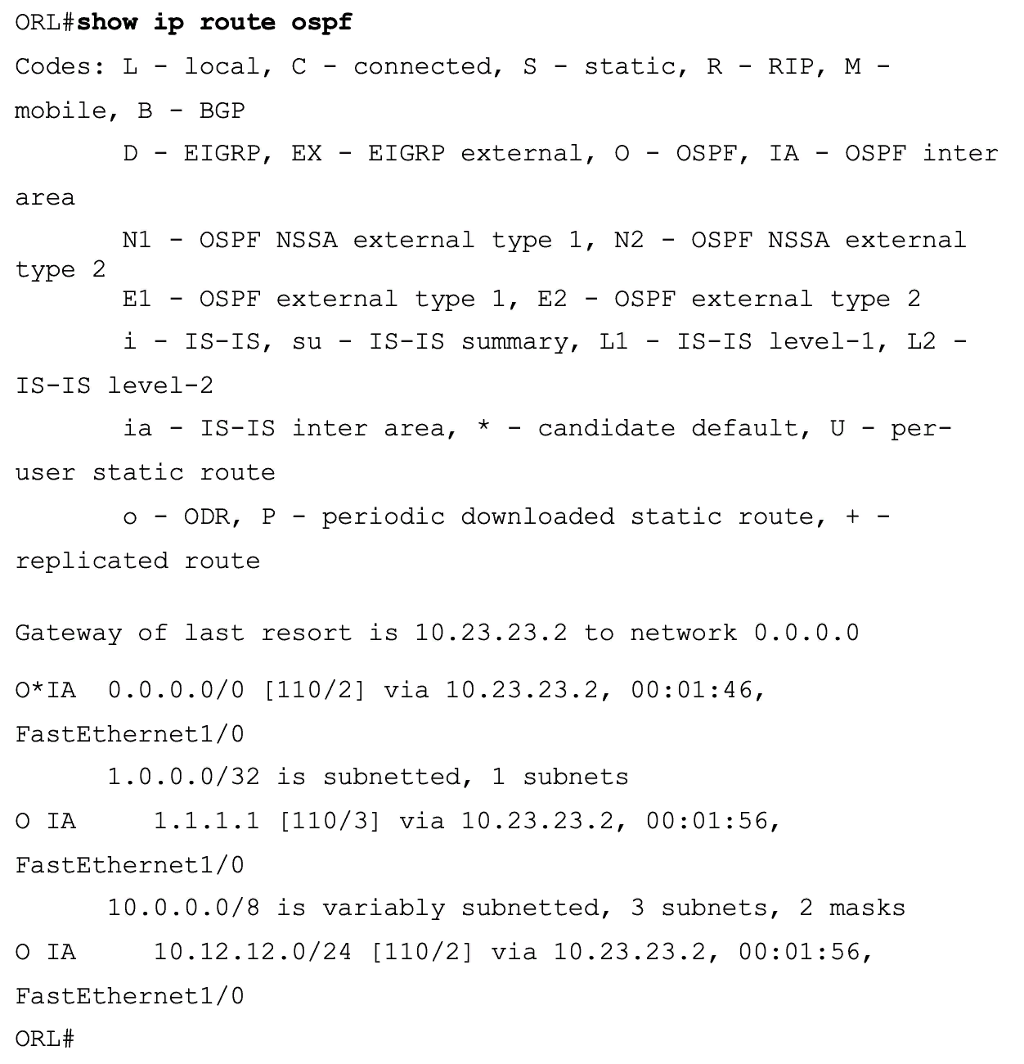
Тупикова ОБЛАСТЬ (STUBBY AREA)
Це спричинить скидання сусідства. Після внесення змін настав час переглянути таблицю маршрутизації та базу даних OSPF.
show ip route ospf
ATL2# configuration terminal
Enter configuration commands, one per line. End with CNTL/Z.
ATL2 (config)#router ospf 1
ATL2 (config-router)#area 1 stub
ATL2 (config-router)#end
ATL2# ORL# configuration terminal
Enter configuration commands, one per line. End with CNTL/Z .
ORL(config)#router ospf 1
ORL(config-router)#area 1 stub
ORL(config-router)#end
Як ми й сподівалися, тепер таблиця маршрутизації стала меншою! Більше немає деталізації зовнішніх префіксів з ASBR. Натомість у нас є маршрут за замовчуванням, що автоматично генерується ABR. Цей маршрут за промовчанням звичайно необхідний, тому що маршрутизатори в області 1 все ще повинні мати можливість доступу до віддалених префіксів (якщо це необхідно).

Slide 30
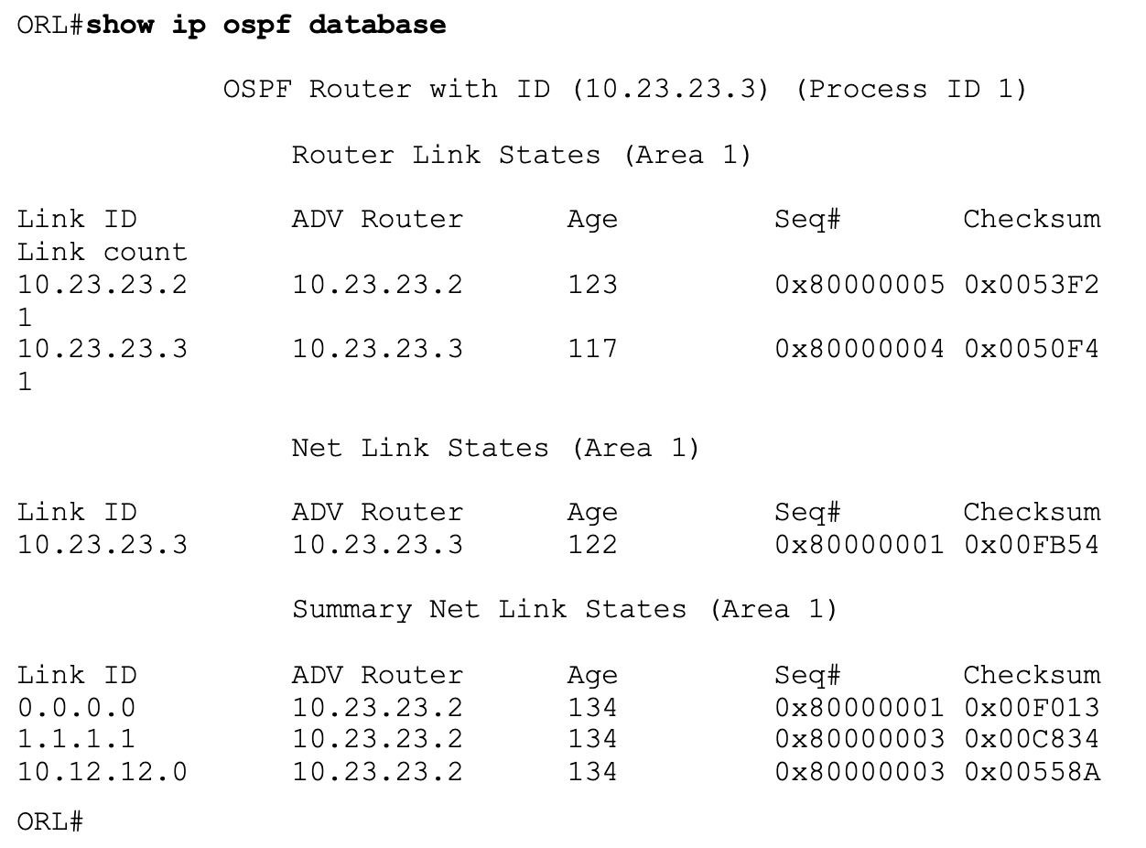
Тепер настав час вивчити базу даних OSPF. Це саме те, що ми очікували побачити в області заглушки:
show ip ospf database
Type 4 LSA та Type 5 LSA фільтруються, і тепер існує Type 3 LSA для маршруту за замовчуванням.

Slide 31
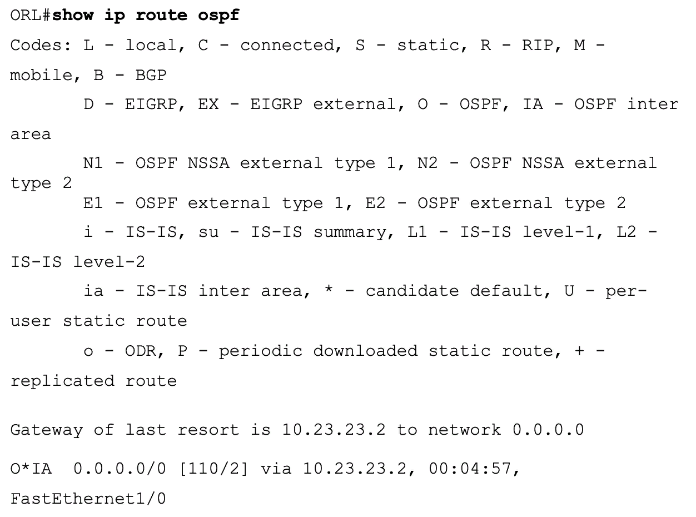
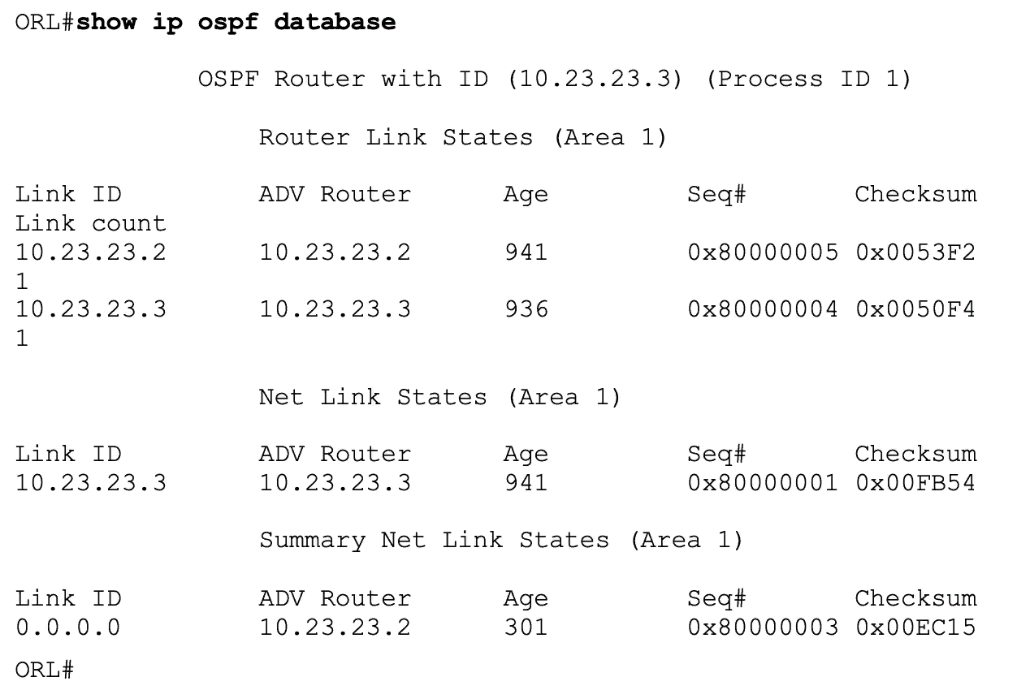
ПОВНІСТЮ ТУПИКОВА ОБЛАСТЬ (TOTALLY STUBBY AREA)
Якщо ми хочемо бути ще більш ефективними в нашому прикладі, ми можемо перетворити область 1 на повністю коротку область. Це усуне Type 3 LSA, які використовуються для оголошення Loopback 0 на ATL та зв'язків між ATL та AT2. Звичайно, все одно буде оголошено маршрут за замовчуванням, тому що тепер він потрібний більше, ніж будь-коли! Ось така конфігурація та верифікація:
ATL2# configuration terminal
Enter configuration commands , one per line . End with CNTL/Z.
ATL2 (config)#router ospf 1
ATL2 (config-router )#area 1 stub no-summary
ATL2 (config-router )#end
show ip route ospf
show ip ospf database

Slide 32
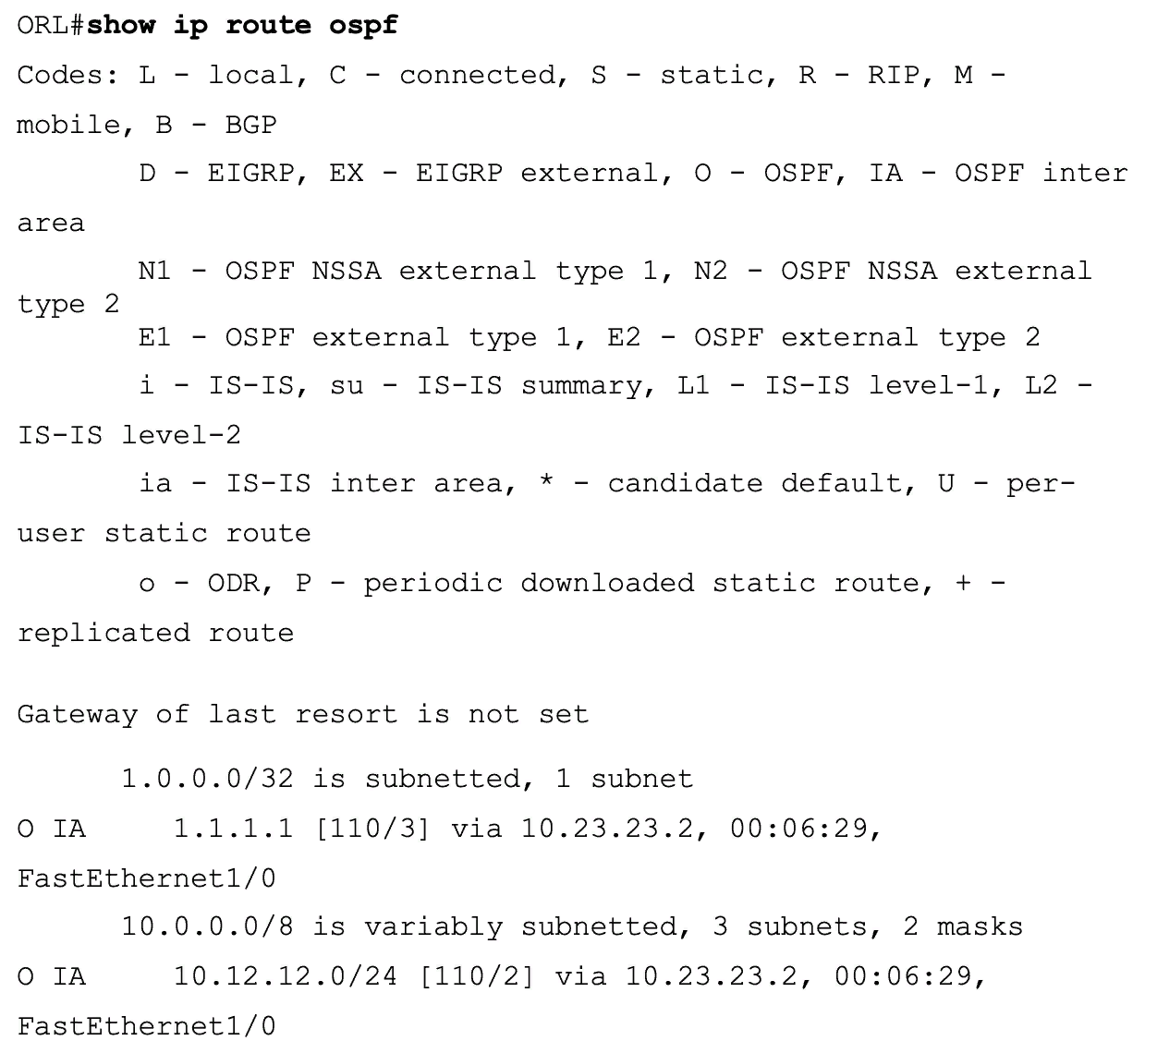
NOT SO STUBBY AREA (NSSA)
Якщо потрібно ввести зовнішні префікси в область заглушки, ви повинні зробити її Not So Stubby Area (NSSA). Це дозволяє зовнішні префікси, які будуть пересилатися через зону-заглушку, визначати як LSA типу 7. Потім ABR перетворює їх на LSA типу 5 для поширення через домен OSPF (потенційно).
ATL2# configuration terminal
Enter configuration commands , one per line. End with CNTL/Z.
ATL2 (config)#router ospf 1
ATL2 (config-router)#no area 1 stub
ATL2 (config-router)#area 1 nssa
ATL2 (config-router)#end
ATL2#
ORL# configuration terminal
Enter configuration commands , one per line . End with CNTL/Z.
ORL(config)#router ospf 1
ORL(config-router)#no area 1 stub
ORL(config-router)#area 1 nssa
ORL(config)#interface loopback10
ORL(config-if)#ip address 172.16.10.З 255.255.255.0
ORL(config)#interface loopback20
ORL(config-if)#ip address 172.16.20.З 255.255.255.0
ORL(config-if)#exit
ORL(config)#router eigrp 200
ORL(config-router)#network 172.16.10.З 0.0.0.0
ORL(config-router)#network 172.16.20.З 0.0.0.0
ORL(config-router)#exit
ORL(config)#router ospf 1
ORL(config-router)#redistribute eigrp 200 subnets metric 1000
ORL(config-router)#end ORL#
show ip route ospf

Slide 33
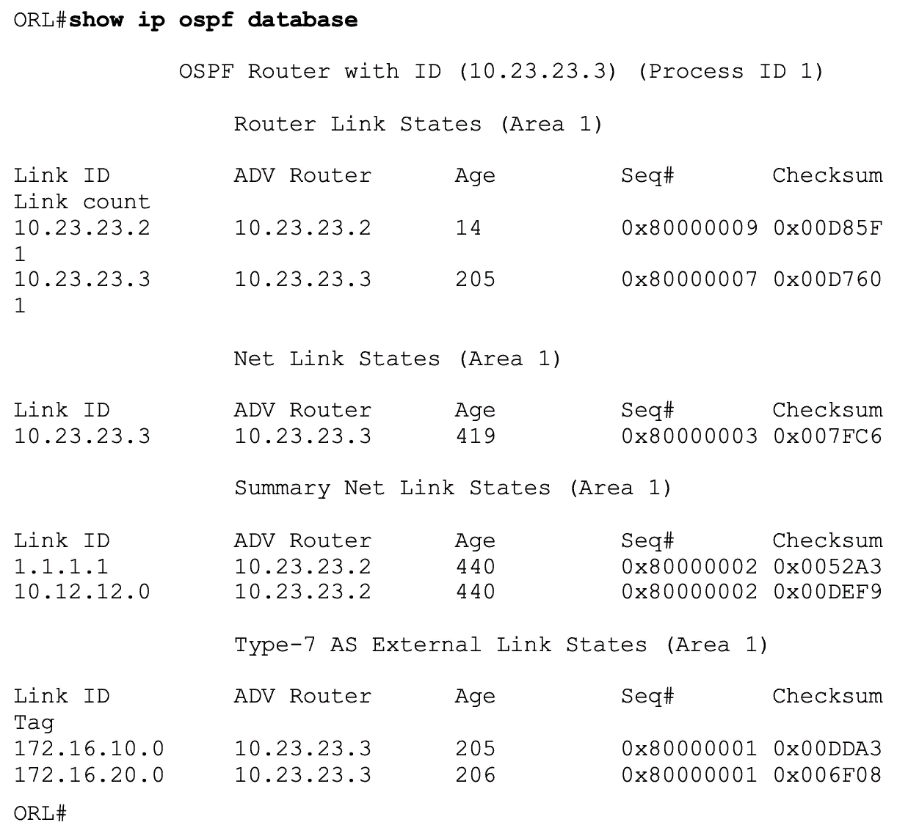
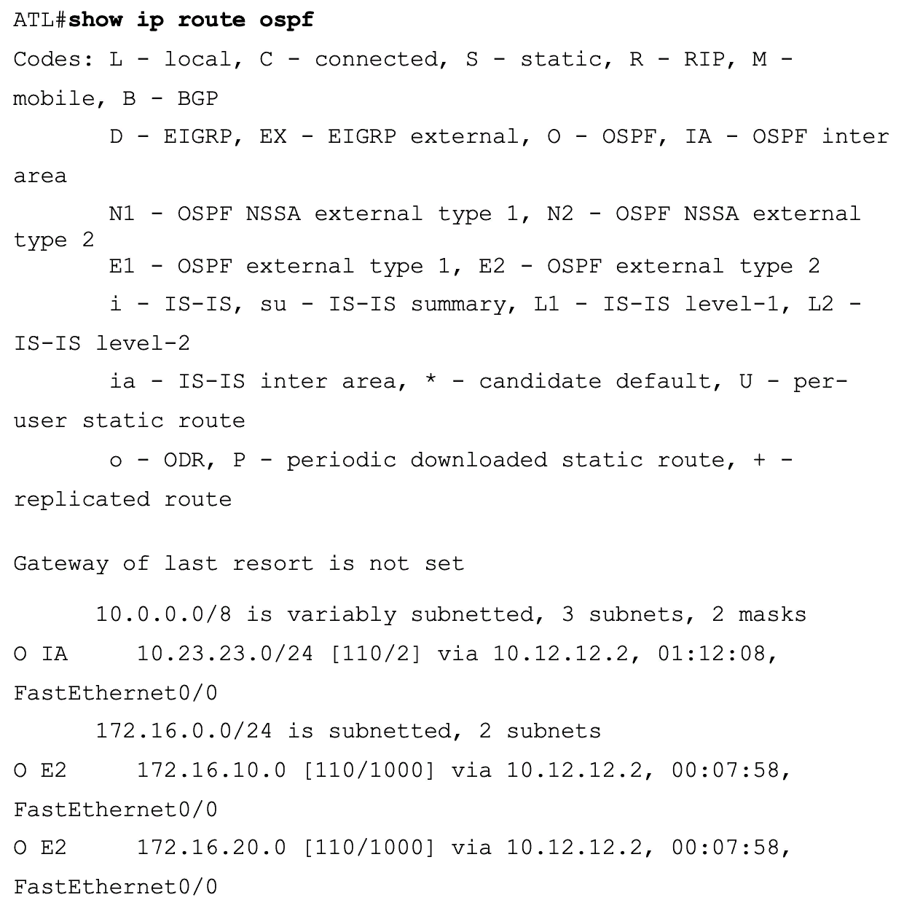
show ip ospf database
З таблиці маршрутизації видно, що знову вивчаємо оголошення Type 3 з області 0 (1.1.1.1 і 10.12.12.0). База даних OSPF доводить, що NSSA працює так, як оголошено зараз. Ми можемо бачити зовнішні префікси, внесені до області 1 як Type 7 у базі даних. Давайте швидко перевіримо ATL, щоб побачити, чи з'являються вони там, як Type 5 LSA, як ми очікуємо.
show ip route ospf

Slide 34
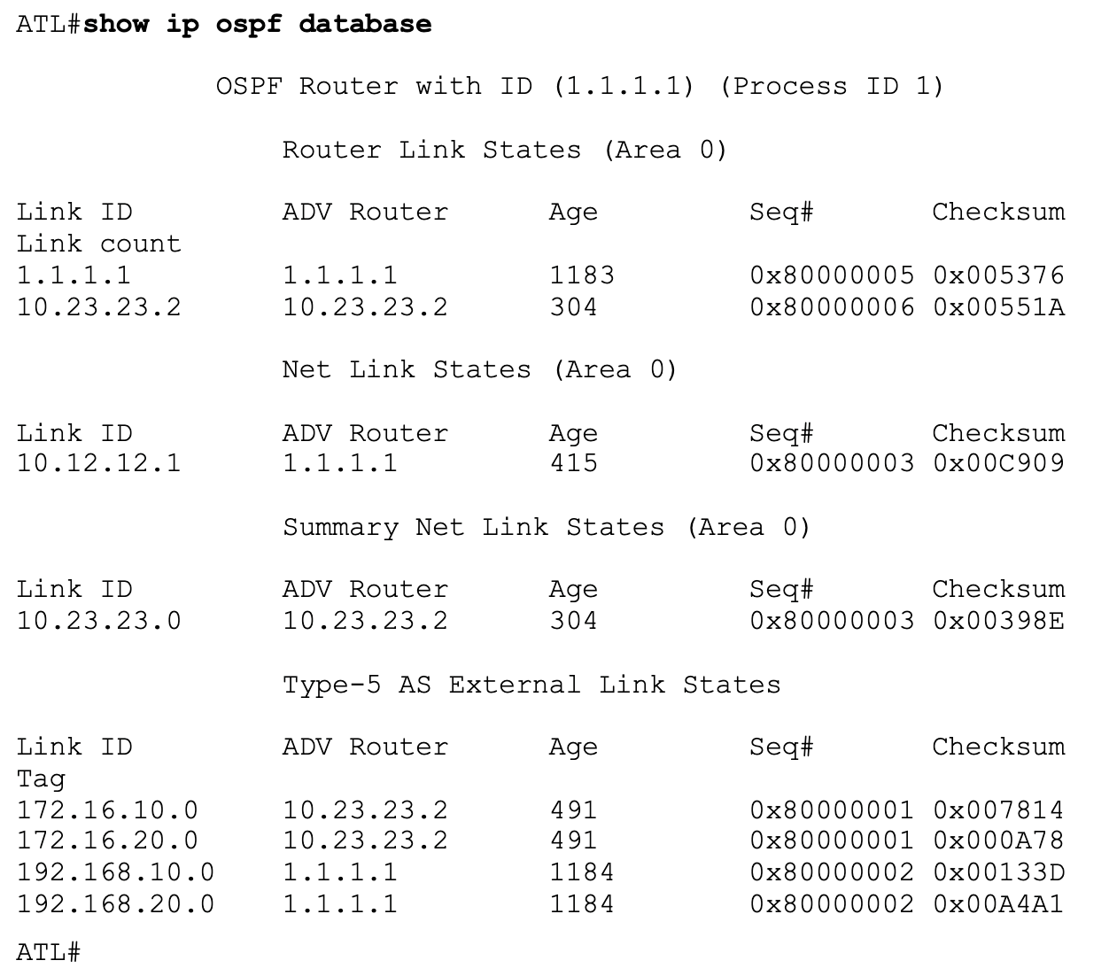
show ip ospf database
Так, інформація, що виводиться, дає нам повне розуміння, як працює NSSA. Префікси існують як Type 5s і ми бачимо це в таблиці маршрутизації. Примітка: область NSSA не має динамічного маршруту за промовчанням без налаштування цієї функції. Так, наша мережа не працюватиме! Щоб створити маршрут за промовчанням, просто використовуйте наступну команду на маршрутизаторі ATL2:
area 1 nssa default-information-originate

Slide 35
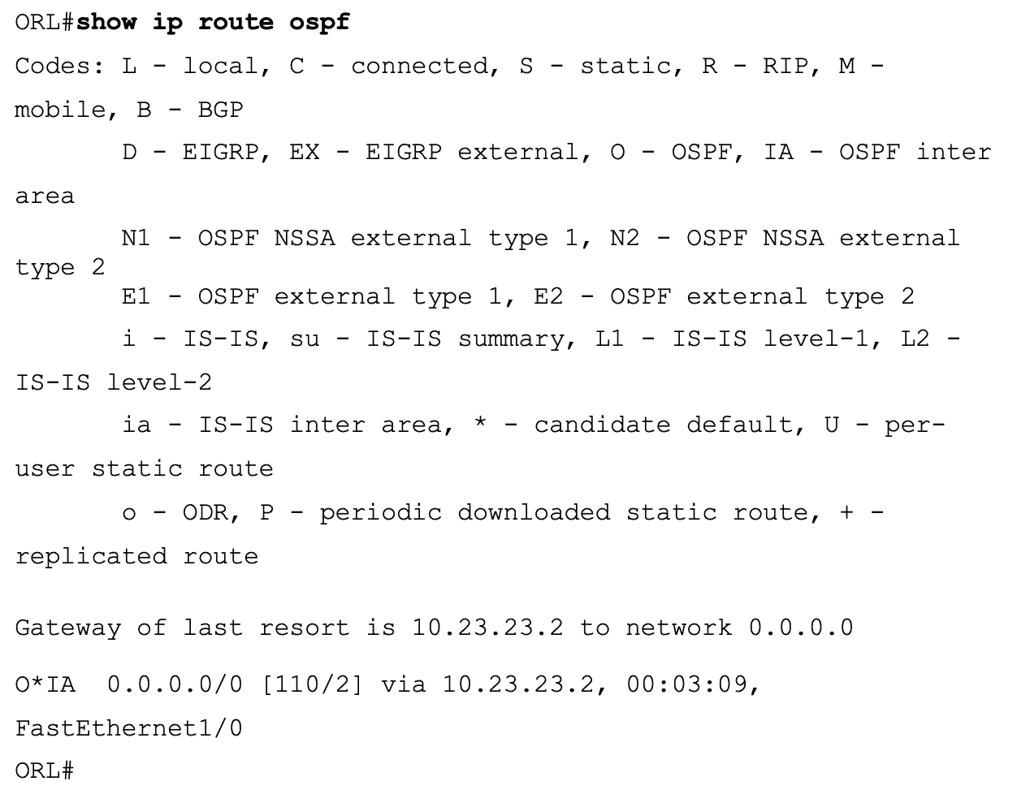
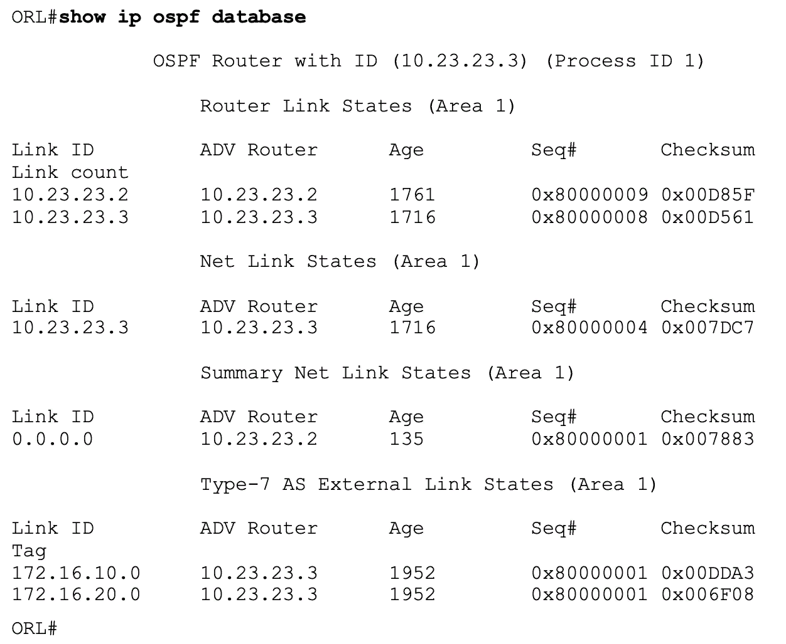
TOTALLY NSSA
Оскільки ви вже освоїли Totally Stubby, швидше за все, ви вже розумієте, що відбувається з Totally NSSA. Тут ми блокуємо додаткові типи LSA із цієї області. До них належать Type 3 LSA. І знову для нас автоматично створюється маршрут за промовчанням.
Ось налаштування та результуючі перевірки:
ATL2# configuration terminal
Enter configuration commands , one per line . End with CNTL/Z.
ATL2 (config)#router ospf 1
ATL2 (config-router )#area 1 nssa no-summary
ATL2 (config-router )#end
show ip route ospf
show ip ospf database

Slide 36
Дякую за увагу!

